Slide 1
ビタミンEの出口濃度は どの反応で決まっているか
競争吸着モデル v4 ─ 反応の一覧、数値の決め方、出口への効き方
2026-08-18 | 廣森先生の論文の反応式を実装 | データ合わせは加水分解の速さと吸着量

Slide 2
この資料で使う言葉
先に略語だけ揃えます。以降は短い名前で呼びます。
VE1 / α
VE2 / γ
ビタミンEのα体（トコフェロールαなど）
ビタミンEのγ体
FA
FAEE
脂肪酸
脂肪酸エチルエステル（原料中のエステル）
k_f / k_r
Keq
前向きの速さ / 逆向きの速さ
平衡の定数。逆向きの速さは k_r = k_f / Keq で決まる
フィット
固定
実データに合わせて数値を動かすこと
論文やこれまでの検討の値を、そのまま使うこと
出口の山
q_total
塔出口の濃度が、入口より高くなるピーク
樹脂が持てる吸着量の上限

Slide 3
先に結論
このあと詳しく見ますが、伝えたいことは4つです。
反応は7つ。データで動かしている速さは加水分解だけ
01
吸着と交換の速さは、論文またはこれまでの検討の値をそのまま使います。吸着量の上限もデータに合わせています。
出口の山は、樹脂に付いたビタミンEが追い出されて液に戻ることでできる
02
吸着だけでは入口付近で止まります。山を高くするのは、加水分解 → 脂肪酸吸着 → 追い出し、の順です。
出る順番は平衡、γ の高さは E3、α の高さはまだ足りない
03
平衡を分けると時刻がずれます。E3 で γ が高くなります。交換を速くしても α はほとんど上がりません。
R004A の加水分解の速さ 0.01 は上限で、いちばんよい値ではありません
04
出口の誤差を小さくするために上限に当たっています。後段でビタミンEを取る目的とは逆です。

Slide 4
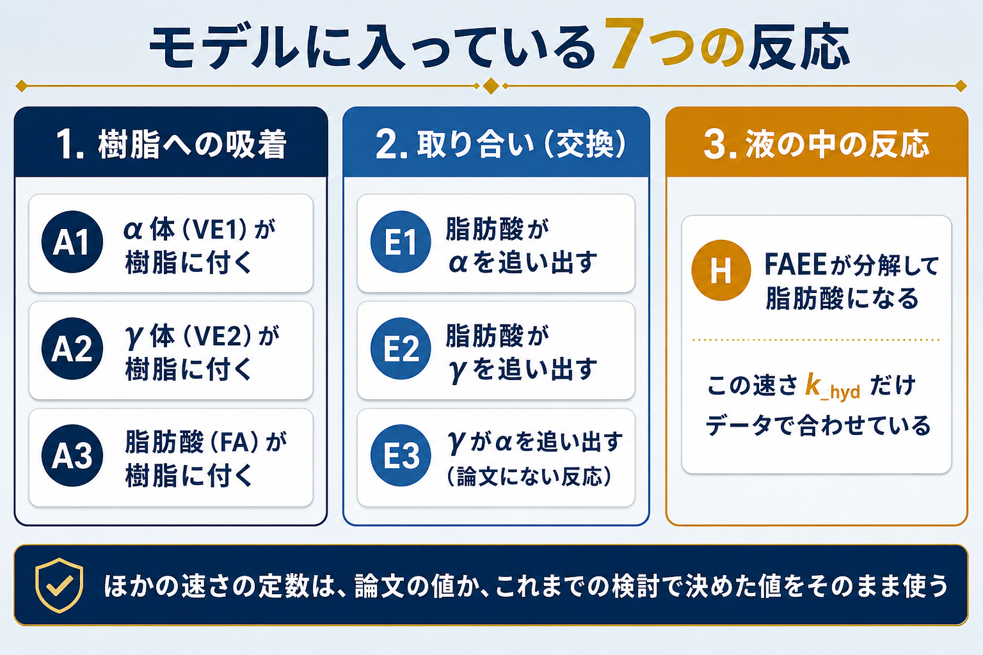
7つの反応（全体像）
吸着3つ、取り合い3つ、液の中の分解1つ
E3 は論文にない反応です。速さの定数でデータに合わせているのは、加水分解 k_hyd だけです。

Slide 5
7つの反応は、何をしているか
吸着3つ、取り合い3つ（E3は論文にない）、加水分解1つ。逆向きの速さは別に置かず、k_r = k_f / Keq で計算します。
樹脂への吸着（固体と液体のあいだ）
取り合い（交換）
液の中の反応
A1
VE1 + S⁺OH⁻ ⇌ S⁺VE1⁻ + OH
E1
FA(液) + VE1* ⇌ FA* + VE1(液)
H
FAEE + OH ⇌ FA + ET
α が樹脂に付く。あとで山になる「溜まり」
脂肪酸が α を追い出し、出口へ出す（α の主経路）
FAEE が分解して脂肪酸が増える（速さ k_hyd だけデータ合わせ）
A2
VE2 + S⁺OH⁻ ⇌ S⁺VE2⁻ + OH
E2
FA(液) + VE2* ⇌ FA* + VE2(液)
γ が樹脂に付く
脂肪酸が γ を追い出し、出口へ出す（γ の主経路）
A3
FA + S⁺OH⁻ ⇌ S⁺FA⁻ + OH
E3
VE2(液) + VE1* ⇌ VE2* + VE1(液)
脂肪酸が樹脂に付く。このあと取り合いのきっかけになる
脂肪酸より先に、γ が α を出す（論文にない反応）
使っていない向き（前向きの速さ = 0）：液の VE1→樹脂の VE2、液の VE1→樹脂の FA、液の VE2→樹脂の FA。反対向きは、各反応の k_r として自動で入ります。

Slide 6
数値の決め方：動かすものと、そのまま使うもの
データに合わせて動かしているのは、吸着量 q_total と、加水分解の速さ k_hyd だけです。
データで合わせる
論文の値を使う
検討して決めた値
逆向きの速さ
・加水分解の速さ k_hyd ・吸着量の上限 q_total ・R003 の k_hyd は範囲の内側 ・R004A の k_hyd は上限に当たっている
・VE の吸着速さ 0.5838 ・脂肪酸の吸着速さ 6.78 ・脂肪酸の平衡 412 ・単位換算：論文の k × 60
・α と γ の差 r=1.7 ・脂肪酸の交換速さは論文の2倍 ・E3 の速さ 0.6、平衡 1.7 ・加水分解の平衡 3.0
・反対方向の k_f は置かない ・逆向きは k_r = k_f / Keq ・同じ反応を2本にしない ・分配係数 H も動かしていない
速さ k の単位は cm³ mmol⁻¹ min⁻¹。Keq に単位はありません。最新の合わせ込みは 2026-08-13。R004A の k_hyd は上限です。

Slide 7
吸着と交換で使っている値
これらは「一番よい値」ではなく、論文または検討で決めて固定しています。
定数 | 扱い | 論文の値 | いま使っている値 | 意味
VE の吸着速さ | 固定 | 0.5838 | 0.5838 | α と γ で分けない
脂肪酸の吸着速さ | 固定 | 6.78 | 6.78 | 以前の 0.58 から論文値へ変更
VE の吸着平衡 α / γ | 固定 | 47.4 / 47.4 | 36.3 / 61.8 | 差 r=1.7 を採用
脂肪酸の吸着平衡 | 固定 | 412 | 412 | 論文どおり
脂肪酸が VE を出す速さ | 固定 | 2.55 | 5.1 | 論文の2倍。これ以上速くしても効かない
その交換の平衡 α / γ | 固定 | 324 | 422 / 248 | 弱い α のほうが脂肪酸に出やすい
γ が α を出す速さ | 固定 | なし | 0.6 | 0.3〜1.0 の試験の中央
その交換の平衡 | 固定 | なし | 1.7 | r と同じ

Slide 8
データに合わせて動かした値
反応の速さで動かしているのは、加水分解 k_hyd だけです。
0.00346
0.010
0.655
1.359
k_hyd R003
k_hyd R004A
q_total R003
q_total R004A
決めた範囲の内側 以前は 0.00290
上限に当たっている いちばんよい値ではない
吸着量の上限 以前は 0.420
吸着量の上限 以前は 0.989
注意：R004A の k_hyd=0.01 は、出口の誤差を小さくするための上限です。後段の塔でビタミンEを取る目的とは逆向きです。 k_hyd を 0 にすると山は平らになります。後段をビタミンE用に残すなら、R003 側の加水分解と脂肪酸吸着が効きます。

Slide 9
出口の山は、なぜ入口より高くなるか
見積もりは R003 の1ロット比較に基づきます。全部の反応を同時に振った解析ではありません。
山の本体は、樹脂に付いていたビタミンEが、脂肪酸に追い出されて液に戻ることです。 吸着だけだと、出口濃度は入口付近で止まります。
溜める
増やす
追い出す
ずらす
A1 / A2
H + A3
E1 / E2
Keq と E3
ビタミンEを樹脂に付ける。速さだけ変えても、α と γ の山は分かれない
塔の中で脂肪酸を増やし、追い出しのきっかけをつくる
樹脂上のビタミンEを液に戻す。入口より高い山の主経路
出る順番は平衡の差。γ の高さと漏れは E3

Slide 10
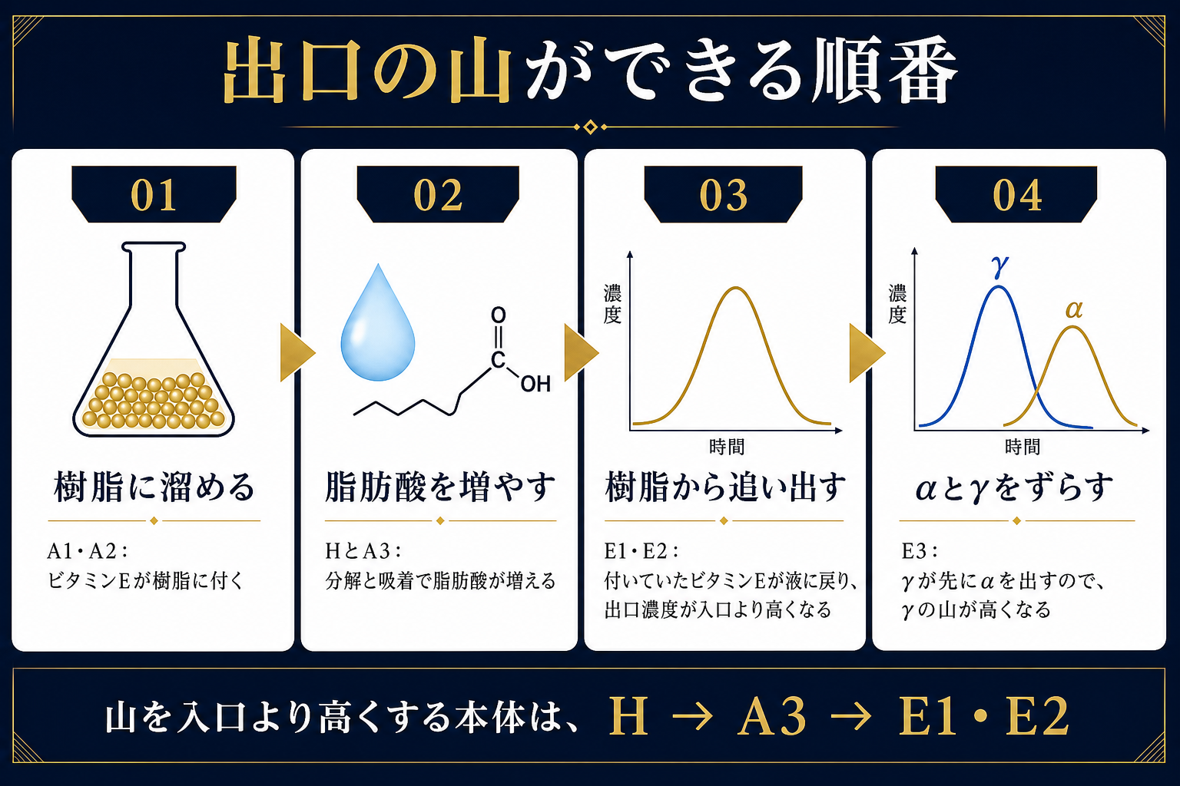
山ができる順番
樹脂に溜める → 脂肪酸を増やす → 追い出す → α と γ をずらす
入口より高い山の本体は、加水分解 → 脂肪酸吸着 → 追い出しです。E3 は γ を高くし、漏れを減らします。

Slide 11
各反応は、出口の山にどう効くか
数字はおおよその見積もりです。α の山の主経路は E1、γ の山の主経路は E2 です。
反応 | 役割 | α への効き | γ への効き | 山の高さ | 出る時刻
A1 α の吸着 | α を樹脂に溜める | 必要 | 間接 | 中 | 速さだけでは分かれない
A2 γ の吸着 | γ を樹脂に溜める | 間接 | 必要 | 中 | 平衡の差で分かれる
A3 脂肪酸の吸着 | 取り合いのきっかけ | 間接に大きい | 間接に大きい | 大きい | 中くらい
E1 脂肪酸→α | α を追い出す | 主経路 | 副 | 大きい | 速さを2倍にしても α は +0.02
E2 脂肪酸→γ | γ を追い出す | 小さい | 主経路 | 大きい | 山が少し鋭くなる
E3 γ→α | γ が先に α を出す | 時刻が動く | 高さ・漏れ | γ が +0.20 | α の山が少し早く出る
H 加水分解 | 脂肪酸を足す | 間接に大きい | 間接に大きい | 大きい | R003 なら今の値で足りる

Slide 12
段階を進めると、出口はどう変わったか
R003 の1ロット。実測の山は α 2.80、γ 2.83、間隔 60 分です。
段階 | 変えたもの | α の山 | γ の山 | 間隔(分) | わかったこと
同じ平衡 | α と γ を同じに | 1.77 | 1.77 | 0 | 差がつかない
Phase A | 平衡だけ分ける r=1.7 | 1.77 | 1.95 | 72 | 出る順番は平衡で決まる。高さはほぼ同じ
B1 | E3 を入れる | 1.79 | 2.15 | 88 | γ の山が高くなった本体
B2（いま） | 交換の速さを2倍 | 1.81 | 2.20 | 87 | α の高さは、速さの問題ではない
実測の山（2.80 / 2.83）には、まだ届いていません。α の高さをどう上げるかは未解決です。 交換の速さ、E3、α と γ の差 r を動かしても、α の山はほとんど上がりません。

Slide 13
何をしたいかで、触る反応が決まる
次に動かすなら、目的と反応をセットで選んでください。
入口より高い山にしたい
α と γ の出る時刻をずらしたい
効く：加水分解 → 脂肪酸吸着 → 追い出し（E1/E2）
効く：吸着と交換の平衡を分ける（Phase A）
効かない：原料の FAEE を増やす、交換をさらに速くする
効かない：吸着の速さだけ分ける
γ を高く、漏れを減らしたい
α の山を高くしたい
効く：E3 を入れる（B1）
効くもの：まだ見つかっていない
効かない：α と γ の差 r をさらに下げる
効かない：交換の速さ、E3、r

Slide 14
まだ足りないこと、次に考えること
実測の山は α 2.80、γ 2.83。計算はまだそこまで届いていません。
α の山を高くする方法は、まだ見つかっていない
01
交換の速さ、E3、α と γ の差では上がりません。合わせ方の見直しや、α の吸着速さを動かす案があります。
R004A の加水分解は、製造のイメージと分けて考える
02
後段をビタミンE用に残すなら、R003 で脂肪酸を足し、R004 の分解は抑えた方がよいです。
効き方の数字は、おおよその見積もりです
03
1ロットの比較に基づきます。7つの反応を同時に振った感度解析ではありません。
出典
04
Hiromori, Kanuma, Shibasaki-Kitakawa, J. Chem. Eng. Japan, 53(9), 477–484 (2020).

